Slide 1
Entrando En Su Presencia
Lección 4
La Senda de la Vida: De la Liberación a Su Presencia

Slide 2
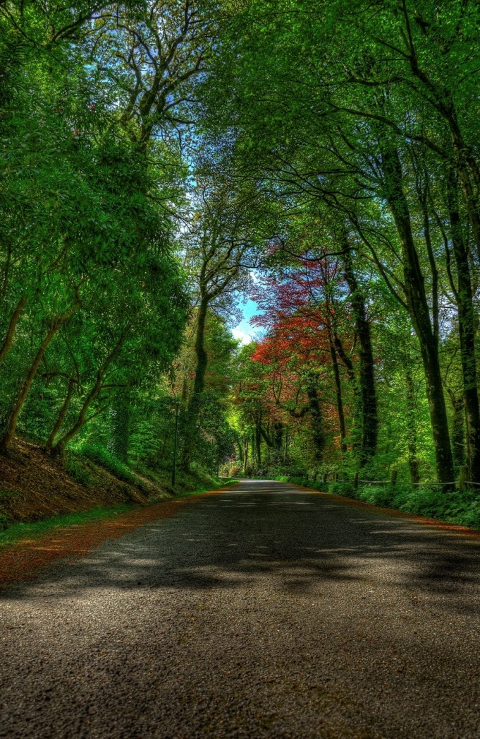
ENTRANDO EN SU PRESENCIA
“A Jehová he puesto siempre delante de mi… Me mostrarás la senda de la vida…” Salmos 16:8, 11

Slide 3
ENTRANDO EN SU PRESENCIA
“El Espíritu del Señor está sobre mí, por cuanto me ha ungido para dar buenas nuevas a los pobres; me ha enviado a SANAR a los QUEBRANTADOS de corazón; a pregonar LIBERTAD a los CAUTIVOS, y vista a los ciegos; a Poner en LIBERTAD los OPRIMIDOS.” Lucas 4:18

Slide 4
ENTRANDO EN SU PRESENCIA
A NOSOTROS - Retos espirituales dan la seguridad que Dios va adelante para mostrar:
La Senda de la VIDA.
Al dejar atrás:
La Senda de la MUERTE.

Slide 5
A ISRAEL - Dios los liberó de la mano opresora de Faraón:
- Los saco de la esclavitud de Egipto.
- Les mostró el camino de la libertad hacia la Tierra Prometida.

Slide 6
• Todos pasaron el Mar Rojo y recibieron las mismas bendiciones:
- Unos llegaron.
- Otros ¡NO!

Slide 7
“…Todos estuvieron bajo la nube, todos pasaron el mar; todos en Moisés fueron bautizados en la nube y en el mar, y todos comieron el mismo alimento espiritual, y todas bebieron la misma bebida espiritual; porque bebían de la roca espiritual que los seguía, y la roca era Cristo.” 1 Corintios 10:1-4

Slide 8
“…De los mas de ellos no se agrado Dios; por lo cual quedaron postrados en el desierto. Mas estas cosas sucedieron como ejemplos para nosotros…” 1 Corintios 10:5-6

Slide 9
LOS QUE SE QUEDARON EN EL DESIERTO
“…Para que NO CODICIEMOS cosas malas, como ellos codiciaron. NI Seáis IDOLATRAS, como algunos de ellos… Ni FORNIQUEMOS, como algunos de ellos fornicaron y cayeron en un día veintitrés mil. Ni TENTAMOS AL SEÑOR, como también algunos de ellos le tentaron, y perecieron por las serpientes. Ni MURMURÉIS, como algunos de ellos murmuraron y perecieron por el destructor.” 1 Corintios 10:6-11

Slide 10
1. LOS CODICIADORES
CODICIAR: Atributo negativo, desear, ambicionar

Slide 11
1. LOS CODICIADORES
“No codiciarás la casa de tu prójimo… ni la mujer de tu prójimo, ni su siervo, ni su criada, ni su buey, ni su asno, ni cosa alguna de tu prójimo.” Éxodo 10:17

Slide 12
1. LOS CODICIADORES
“…¡Quien nos diera a comer carne! Nos acordamos del pescado que comíamos en Egipto de balde, de los pepinos… las cebollas y los ajos, y ahora nuestra alma se seco…” Números 11:4-6

Slide 13
1. LOS CODICIADORES
SATANÁS EMPLEARÁ 3 ARMAS:
• Usará personas que lo lleven a desear el mundo.
• Se encargará que usted olvide que fue esclavo del mundo.
• Hará que usted crea que el alimento espiritual sea fastidio.

Slide 14
1. LOS CODICIADORES
¡Él desea que usted regrese al mundo!

Slide 15
2. LOS IDÓLATRAS
Idolatría: Amar excesivamente a una persona o cosa
“…Tu pueblo que sacaste de Egipto se ha corrompido… se han hecho un becerro de fundición, y lo han adorado y le han ofrecido sacrificios…” Éxodo 32:7

Slide 16
2. LOS IDÓLATRAS
Dios sabía que Israel tenia un corazón idolatra y les mando:
“No tendrás dioses ajenos delante de mí. No te harás imagen semejanza de lo que esté arriba en el cielo, ni abajo en la tierra, ni en las aguas debajo de la tierra. No te inclinarás a ellas, ni las honrarás…” Éxodo 20:3-4

Slide 17
Ofrecían sacrificio a los ídolos:
“Sacrificaron sus hijos y sus hijas a los demonios.” Salmos 106:37
- Estos sacrificios eran para Moloc (Amos 5:25-26)

Slide 18
Adorar ídolos es adorar a demonios
“…¿Que el ídolo es algo, o que sea algo lo que se sacrifica a los ídolos? Antes digo que lo que los gentiles sacrifican, a los demonios lo sacrifican, y no a Dios; y no quiero que vosotros os hagáis participes con los demonios.” 1 Corintios 10:19-20

Slide 19
3. LOS FORNICARIOS
• FORNICAR: Practicar relaciones sexuales fuera del matrimonio
La palabra griega es pornela:
• Fornicación, adulterio, e incesto

Slide 20
3. LOS FORNICARIOS
“Moraba Israel en Sitim; y el pueblo empezó a FORNICAR con las hijas de Moab, las cuales invitaban al pueblo al sacrificio de sus dioses; y el pueblo comió, y se inclino a sus dioses. Así acudió el pueblo a Baal-peor; y el furor de Jehová se encendió contra Israel.” Números 25:1

Slide 21
3. LOS FORNICARIOS
PRIMER LUGAR: Las personas involucradas se unen en un solo cuerpo.
“¿O no sabéis que el que se une a una romera, es un cuerpo con ella? Porque dice: los dos serán una sola carne.” 1 Corintios 6:16

Slide 22
3. LOS FORNICARIOS
SEGUNDO LUGAR: Dios desea que la persona se una con Él
“Pero el que se una al Señor, un espíritu es con él. Huid de la fornicación…” 1 Corintios 6:17-18

Slide 23
4. LOS TENTADORES
Tentar: Seducir, atraer, excitar a alguien a hacer algo al mostrarles necesario, interesante o atractivo
Si Satanás se atrevió a tentar y desafiar a Dios, ¡cuanto más a usted!

Slide 24
4. LOS TENTADORES
“…Si eres Hijo de Dios, échate abajo; porque escrito está: a sus ángeles mandara acerca de ti, y en sus manos te sostendrán, para que no tropieces con tu pie en piedra. Jesús le dijo: Escrito está también: NO TENTARAS al Señor tu Dios.” Mateo 4:6-8

Slide 25
5. LOS MURMURADORES
Murmurar: Hablar de forma casi imperceptible, manifestando queja o enfado. Conversar en perjuicio de un asunto, censurando sus acciones

Slide 26
5. LOS MURMURADORES
“Y toda la congregación de los hijos de Israel MURMURÓ contra Moisés y Aarón en el desierto.” Éxodo 16:2

Slide 27
5. LOS MURMURADORES
“Antes MURMURARON en sus tiendas, y no oyeron la voz de Jehová. Por lo tanto, alzo su mano contra ellos para abatirlos en el desierto.” Salmos 106:25-26

Slide 28
Cuidado con murmurar:
“La muerte y la vida están en poder de la lengua, y el que la ama comerá de sus frutos.” Proverbios 18:21

Slide 29
“Y la lengua es un fuego, un mundo de maldad… pero ningún hombre puede domar la lengua, que es un mal que no puede ser refrenado, llena de veneno mortal.” Santiago 3:6-8

Slide 30
JESUCRISTO VINO A LIBERARNOS
“El Espíritu del Señor está sobre mi, por cuanto me ha ungido para dar buenas nuevas a los pobres; me ha enviado a SANAR a los QUEBRANTADOS DE CORAZÓN; a pregonar LIBERTAD a los CAUTIVOS, y vista a los ciegos; a poner en libertad los OPRIMIDOS.” Lucas 4:18

Slide 31
Libres del Yugo de Esclavitud
• La misericordia de Dios nos puede liberar
“Estad, pues, firmes en la libertad con que Cristo nos hizo libres, y no estéis otra vez sujetos al YUGO de esclavitud.” Gálatas 5:1

Slide 32
LIBRES DE HERENCIAS FAMILIARES DE MALDAD:
Son herencias que los padres pasan a los hijos atreves del convivir diario.

Slide 33
Un niño abusado físicamente puede llegar a ser un gran golpeador
Un niño que ve a sus padres tomar alcohol puede llegar a ser un alcohólico
Un niño que vive en un ambiente de violencia verbal será un ofensor en potencia

Slide 34
“…Porque yo soy Jehová tu Dios, fuerte, celoso, que visito la maldad de los padres sobre los hijos hasta la tercera y cuarta generación de los que me aborrecen.” Génesis 20:5

Slide 35
“Y hago misericordia a millares, a los que me aman y guardan mis mandamientos.” Éxodo 20:6

Slide 36
Cuando nos entregamos por amor a Cristo su sangre nos limpia de toda herencia de maldad

Slide 37
JESUCRISTO VINO A LIBERARNOS
LIBRES DE LA MALDICIÓN DE LA LEY
“Cristo NOS REDIMIÓ DE LA MALDICIÓN DE LA LEY, hecho por nosotros maldición…” Gálatas 3:13

Slide 38
“MALDITO todo aquel que no permaneciere en todas las cosas escritas en el libro de la ley, para hacerlas.” Gálatas 3:20

Slide 39
“Para que REDIMIESE a los que estaban bajo la ley, a fin de que recibiésemos la adopción de hijos.” Gálatas 4:5

Slide 40
JESUCRISTO VINO A LIBERARNOS
LIBRES PARA ACERCARNOS A LA PRESENCIA DE DIOS
- Jesús traspasó los cielos e intercede por nosotros
- Somos libres para acercarnos al trono de la gracia

Slide 41
“Por tanto, teniendo un gran sumo sacerdote que traspaso los cielos, Jesús el Hijo de Dios, retengamos nuestra profesión. Porque no tenemos un sumo sacerdote que no pueda compadecerse de nuestras debilidades, sino uno que fue tentado en toda según nuestra semejanza, pero sin pecado. ACERQUÉMONOS, pues, confiadamente al trono de la gracia, para alcanzar misericordia y hallar gracia para el oportuno socorro.” Hebreos 4:14-16

Slide 42
Libres para seguir las pisadas de Cristo en la Senda de la Vida
“Pues para esto fuisteis llamados; porque también Cristo padeció por nosotros, dejándonos ejemplo, para que sigáis sus pisadas.” 1 Pedro 2:21

Slide 43
El Retiro de Fin de Semana

Slide 44
¿CÓMO ES EL RETIRO?
- Una forma de apartarse de las actividades diarias de la vida para ir a un lugar tranquilo y descansar.

Slide 45
¿QUÉ ES LO QUE USTED PUEDE EXPERIMENTAR EN EL RETIRO?
• Arrepentimiento:
- Se arrepiente de ofender a Dios y a otros

Slide 46
¿QUÉ ES LO QUE USTED PUEDE EXPERIMENTAR EN EL RETIRO?
• Descanso Para Su Alma:
“Venid a mi todos los que estáis trabajados y cargados, y yo os hare DESCANSAR… y hallaréis DESCANSO para vuestras almas.” Mateo 11:28-29

Slide 47
¿QUÉ ES LO QUE USTED PUEDE EXPERIMENTAR EN EL RETIRO?
• Sentirá Libertad:
“Porque el Señor es el Espíritu; y donde está el Espíritu del Señor, ahí hay libertad.” 2 Corintios 3:17
“Así que, si el Hijo os libertare, seréis verdaderamente LIBRES.” Juan 8:36

Slide 48
¿QUÉ ES LO QUE USTED PUEDE EXPERIMENTAR EN EL RETIRO?
• Gozo:
“En tu presencia hay plenitud de gozo; delicias a tu diestra para siempre.” Salmos 16:11
• Transformación por el Poder de Dios.

Slide 49
¿CÓMO PREPARARSE PARA EL RETIRO?
• Preparase emocional y espiritualmente:
- No traiga problemas familiares
- No vaya con su propia agenda
- Quite de su mente cualquier conceptos e ideas preconcebidas

Slide 50
¿CÓMO PREPARARSE PARA EL RETIRO?
• Preparase en cuanto a las actividades cotidianas:
- Deje limpia y en orden su casa
- Asegure comida suficiente para la familia
- Deje los niños bajo cuidado adecuado
- Pida permiso a su patrón con tiempo

